Slide 1




לשונות היהודים
אור־אל ביילינסון
מכללת אורנים, תשע"ב
מתחילים עכשיו!
אלא אם צוין אחרת, כל הזכויות שמורות לאור־אל ביילינסון. סיכום ההרצאה זמין גם באתר הקורס.
צרו קשר
beilinson.orel@gmail.com

Slide 2







חזרה כללית
לְשׁוֹנוֹת הַיְּהוּדִים– על מה ולמה?
לפני שקופצים ישר אל המים העמוקים...
בכל מקום בו יש ליהודים היסטוריה המונית וממושכת יש גם שפה יהודית.
בניגוד לשיוך המסורתי שמחלק את השפות לפי שיוך גנטי־היסטורי, הדבר היחידי המשותף לשפות היהודיות הוא שדיברו בהן יהודים.
חלק מהשפות דומות יותר לעברית וחלק שונות לחלוטין.
2
of
16
צרו קשר
beilinson.orel@gmail.com
בלוג: orel.icesites.org

Slide 3
עברית, ארמית (יהודית ארמית או ארמית תלמודית), ארמית בבלית יהודית, ארמית חדשה (ניביה כוללים את הלשאניד נושן, לשאניד ג'נאן, לשנה נושאן, לשנה דני ואת הלשן דידן), ערבית יהודית (ניבים רבים מאוד, הכוללים את העיראקית יהודית ואת המרוקנית יהודית), ברברית יהודית, כיילה, יידיש, יינגליש, יודן דוייטש, "יידיש סקוטית", יהודית לטינית, לאדינו, שואדית, צרפתית יהודית, פורטוגזית יהודית, איטלקית יהודית, פידמונטזית יהודית, באגיטו, קטלנית יהודית, אראגנוזית יהודית, כנענית, יוונית יהודית, פרסית יהודית, בוכרית, גולפייגאנית יהודית, יזדית יהודית, קרמנית יהודית, ג'והורי, מרטהי יהודית, קרימצ'אק, קראימית, גרוזינית יהודית, מלאיאלאם יהודית, הולאולה (יהודיותא‎), תיגרנית.
שפות יהודיות נכחדות
על אף שליידיש יש למעלה ממיליון דוברים, שפות יהודיות, ובמיוחד בתקופת תחיית העברית, מתות בקצב מהיר.
תופעה יהודית בלבד?
על אף שבשפות יהודיות עסקינן, צופים שקצת פחות ממחצית השפות בעולם ייכחדו עד המאה הבאה.
והיום – הכחדה במיטבה
את השפות העיקריות כבר כיסיתם או שתכסו בהמשך, אז היום נציג בעיקר את הצד המת והיותר היסטורי של המשפחה.
מה בתכנית?
הדגשה: קראימית וארמית יהודית. עוברים בקצרה על שפות נוספות בהדגשה אירופית.
3
of
16
צרו קשר
beilinson.orel@gmail.com
בלוג: orel.icesites.org

Slide 4
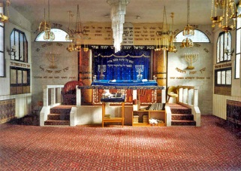
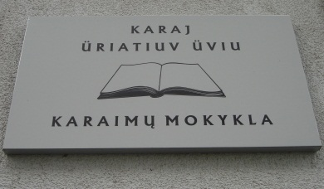
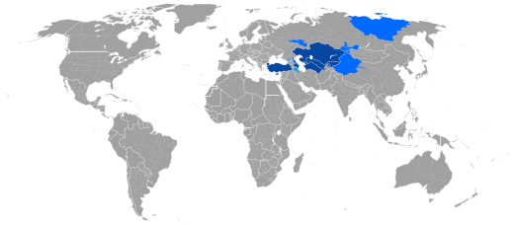
Yahudi, Karaim Konuş!
הקדמה – קַרָאִימִית
(בכותרת: ״יהודי, דבר קראימית!״ בטורקית)
היהדות הקראית
השפה הקראימית
השפות הטורקיות
בשונה מרוב זרמי היהדות, היהודים הקראים אינם מקבלים את פרשנות חז"ל או כל סמכות רבנית למקרא.
בזמן השואה שיקרו הקראים שאינם יהודים כדי לא להישלח להשמדה בזמן השואה.
הקראימית היא שפה טורקית יהודית, בה ההשפעה היהודית אינה ניכרת כמו ביידיש.
לשפה קוראית גם לשון קדר.
השפה מזוהה עם היהודים הקראיים.
סך הכל בערך 125 מיליון דוברים, רובם במרכז אסיה.
הקבוצה מכילה 2 שפות יהודיות.
סדר המילים ברוב השפות הוא כמעט מראָה של עברית.
אין מין דקדוקי.
4
of
16
צרו קשר
beilinson.orel@gmail.com
בלוג: orel.icesites.org

Slide 5

אבינו
ש
בשמיים
תפילת Pater Nostros בקראימית. שימו לב לסדר המילים.
Atamyz, ki kiokliardia,
machtavlu bolhej birligi adyjnyn
da kip bolhei bijligij
da kliagij kiokliardia johartyn
da jer ustiunia ashahartyn.
Kiundiagi otmiagimizni biergin bizgia
da boshatchyn bar jazychlarymyzny.
Tiuz jollaryjdan azashtyrmahyn bizni,
ancach kutcharhyn bizni azhyrtuvcudan,
Amien.
5
of
16
צרו קשר
beilinson.orel@gmail.com
בלוג: orel.icesites.org

Slide 6
הו
בשמיים
הוא
אבינו
אותו הטקסט בטורקית. שימו לב להבדל בסדר המילים.
Ey göklerde olan Babamız,
İsmin mukaddes olsun;
Melekûtun gelsin;
Gökte olduğu gibi yerde de senin iraden olsun;
Gündelik ekmeğimizi bize bugün ver;
Ve bize borçlu olanlara bağışladığımız gibi, bizim borçlarımızı bize bağışla;
Ve bizi iğvaya götürme, fakat bizi şerirden kurtar;
Çünkü melekût ve kudret ve izzet ebedlere kadar senindir.
6
of
16
צרו קשר
beilinson.orel@gmail.com
בלוג: orel.icesites.org

Slide 7
המשך קראימית
אנא עקבו אחרי התמסיר
7
of
16
צרו קשר
beilinson.orel@gmail.com
בלוג: orel.icesites.org

Slide 8
א יֹ֭שֵׁב בְּסֵ֣תֶר עֶלְי֑וֹן בְּצֵ֥ל שַׁ֝דַּ֗י יִתְלוֹנָֽן׃ ב אֹמַ֗ר לַֽ֭יהוָה מַחְסִ֣י וּמְצוּדָתִ֑י אֱ֝לֹהַ֗י אֶבְטַח־בּֽוֹ׃ ג כִּ֤י ה֣וּא יַ֭צִּֽילְךָ מִפַּ֥ח יָק֗וּשׁ מִדֶּ֥בֶר הַוּֽוֹת׃ ד בְּאֶבְרָת֨וֹ׀ יָ֣סֶךְ לָ֭ךְ וְתַֽחַת־כְּנָפָ֣יו תֶּחְסֶ֑ה צִנָּ֖ה וְֽסֹחֵרָ֣ה אֲמִתּֽוֹ׃ ה לֹא־תִ֭ירָא מִפַּ֣חַד לָ֑יְלָה מֵ֝חֵ֗ץ יָע֥וּף יוֹמָֽם׃ ו מִ֭דֶּבֶר בָּאֹ֣פֶל יַהֲלֹ֑ךְ מִ֝קֶּ֗טֶב יָשׁ֥וּד צָהֳרָֽיִם׃ ז יִפֹּ֤ל מִצִּדְּךָ֨׀ אֶ֗לֶף וּרְבָבָ֥ה מִימִינֶ֑ךָ אֵ֝לֶ֗יךָ לֹ֣א יִגָּֽשׁ׃ ח רַ֭ק בְּעֵינֶ֣יךָ תַבִּ֑יט וְשִׁלֻּמַ֖ת רְשָׁעִ֣ים תִּרְאֶֽה׃ ט כִּֽי־אַתָּ֣ה יְהוָ֣ה מַחְסִ֑י עֶ֝לְי֗וֹן שַׂ֣מְתָּ מְעוֹנֶֽךָ׃ י לֹֽא־תְאֻנֶּ֣ה אֵלֶ֣יךָ רָעָ֑ה וְ֝נֶ֗גַע לֹא־יִקְרַ֥ב בְּאָהֳלֶֽךָ׃ יא כִּ֣י מַ֭לְאָכָיו יְצַוֶּה־לָּ֑ךְ לִ֝שְׁמָרְךָ֗ בְּכָל־דְּרָכֶֽיךָ׃ יב עַל־כַּפַּ֥יִם יִשָּׂא֑וּנְךָ פֶּן־תִּגֹּ֖ף בָּאֶ֣בֶן רַגְלֶֽךָ׃ יג עַל־שַׁ֣חַל וָפֶ֣תֶן תִּדְרֹ֑ךְ תִּרְמֹ֖ס כְּפִ֣יר וְתַנִּֽין׃ יד כִּ֤י בִ֣י חָ֭שַׁק וַאֲפַלְּטֵ֑הוּ אֲ֝שַׂגְּבֵ֗הוּ כִּֽי־יָדַ֥ע שְׁמִֽי׃ טו יִקְרָאֵ֨נִי׀ וְֽאֶעֱנֵ֗הוּ עִמּֽוֹ־אָנֹכִ֥י בְצָרָ֑ה אֲ֝חַלְּצֵ֗הוּ וַֽאֲכַבְּדֵֽהוּ׃ טז אֹ֣רֶךְ יָ֭מִים אַשְׂבִּיעֵ֑הוּ וְ֝אַרְאֵ֗הוּ בִּֽישׁוּעָתִֽי׃
8
of
16
צרו קשר
beilinson.orel@gmail.com
בלוג: orel.icesites.org

Slide 9
בין יידיש
לשפות יהודיות
אחרות
9
of
16
צרו קשר
beilinson.orel@gmail.com
בלוג: orel.icesites.org

Slide 10
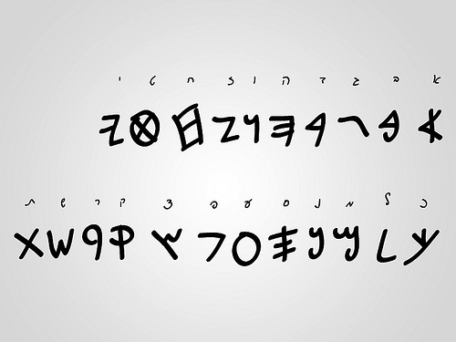
הכתב העברי הקדום
10
of
16
צרו קשר
beilinson.orel@gmail.com
בלוג: orel.icesites.org

Slide 11
דיספמיזם
ההפך מיופמיזם; שימוש במילה גסה במקום בחלופה המנומסת. השוו: פרענק מול מזרחי
יופמיזם
מינוח חליפי למושג שאזכורו נחשב כמביך, פוגע, או מטריד באופן אחר. השווו: משנה דיבורו מול משקר
11
of
16
צרו קשר
beilinson.orel@gmail.com
בלוג: orel.icesites.org

Slide 12
פרובנסלית יהודית
12
of
16
צרו קשר
beilinson.orel@gmail.com
בלוג: orel.icesites.org

Slide 13
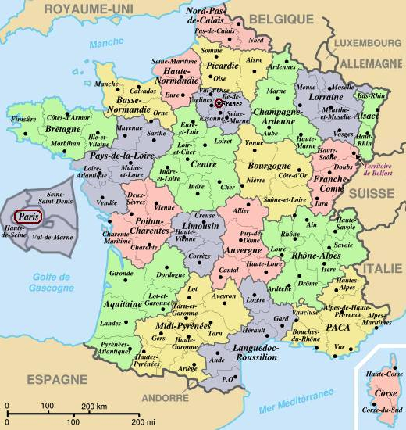
13
of
16
צרו קשר
beilinson.orel@gmail.com
בלוג: orel.icesites.org

Slide 14
1306 – גירוש ראשון של יהודי צרפת
1315 – ביטול הגירוש הראשון
1322 – גירוש שני של יהודי צרפת
1359 – ביטול הגירוש השני
1481 – כיבוש פרובנס על ידי צרפת
1498 – גירוש יהודי פרובנס
(1501 – תחילת האכיפה בפועל)
14
of
16
צרו קשר
beilinson.orel@gmail.com
בלוג: orel.icesites.org

Slide 15
מעתק ההגאים:
ז ← đ ← v
מעתק ההגאים:
ת, ס, שׂ, צ ← θ ← f
mamzer
mamđer
mamver
israel
ithrael
ifrael
zonah
đonah
vonah
emet
emeth
emef
15
of
16
צרו קשר
beilinson.orel@gmail.com
בלוג: orel.icesites.org

Slide 16
THANK YOU
צרו קשר
beilinson.orel@gmail.com
בלוג: orel.icesites.org

